Slide 1
Marketing Setting using KWfinder
If you complete to set WEB(PC,Mobile) + Package + Social Media = Start KWfinder.com and Start the Social Media Marketing to let users to purchase the service

Slide 2
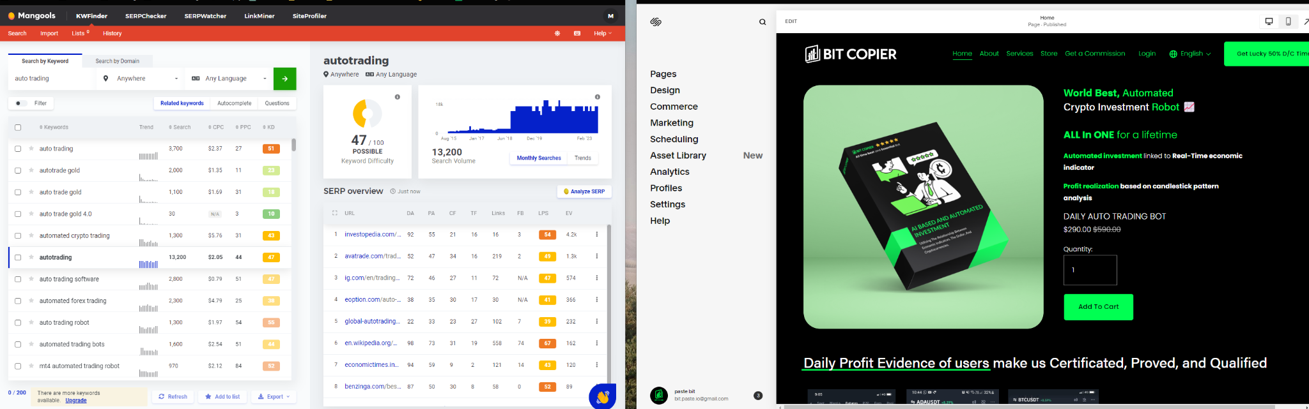
Marketing Setting using KWfinder
If you complete to set WEB(PC,Mobile) + Package + Social Media = Start KWfinder.com and Start the Social Media Marketing to let users to purchase the service

Slide 3

Marketing Setting using KWfinder
(Get Lucky 50% D/C)👍(Special Chance!) https://www.bitcopier.io
Secret Robot Just Released for Auto Crypto Traders! The World Best, Qualified with Crypto Investment Robot 📈
ALL In ONE for a lifetime D/C opened
Don't miss the opportunity. 🎉🎉Automated investment linked to Real-Time economic indicator
Profit realization based on candlestick pattern analysis! Cheers!
#autotrading #auto trading app #trading auto #best automated trading platform #automated crypto trading bot #auto trading software
If you complete to set WEB(PC,Mobile) + Package + Social Media = Start KWfinder.com and Start the Social Media Marketing to let users to purchase the service

Slide 4
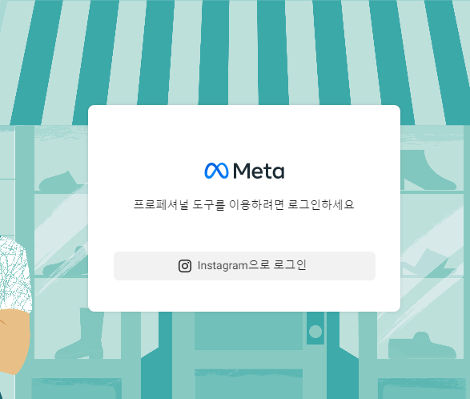
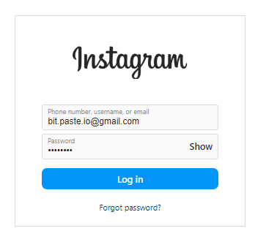
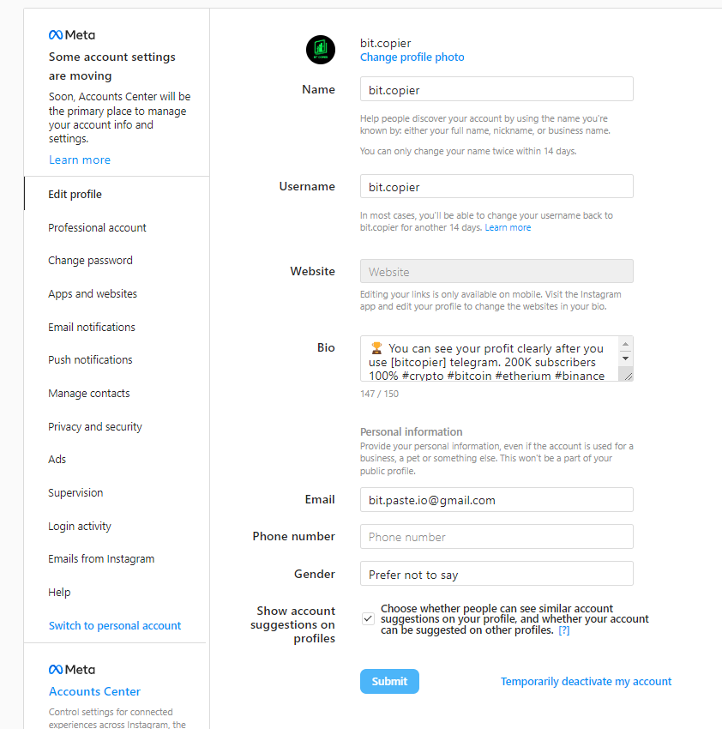
Marketing Setting using KWfinder
https://business.facebook.com/business/loginpage/?next=latest%3Fnav_ref%3Digb_web_m&login_options[0]=IG
Pro 계정확인완료

Slide 5
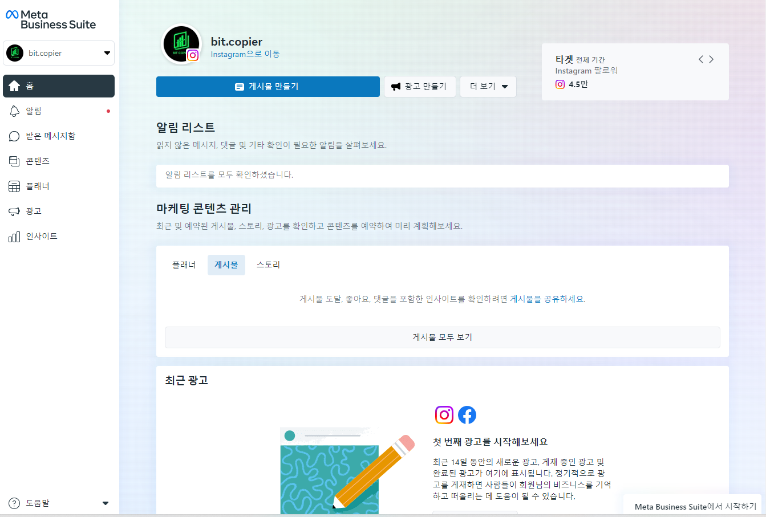
Marketing Setting using KWfinder

Slide 6
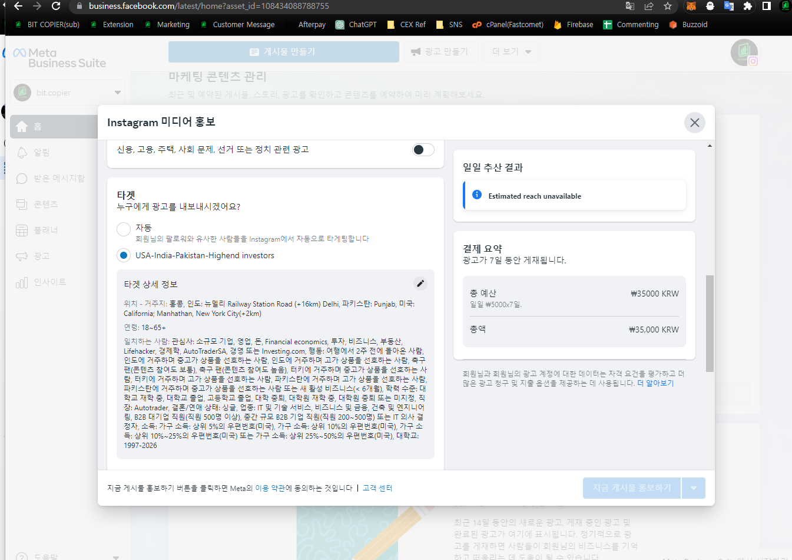
Marketing Setting using KWfinder
타겟 상세 정보
위치 - 거주지: 홍콩, 인도: 뉴델리 Railway Station Road (+16km) Delhi, 파키스탄: Punjab, 미국: California; Manhathan, New York City(+2km)
연령: 18~65+
일치하는 사람: 관심사: 소규모 기업, 영업, 돈, Financial economics, 투자, 비즈니스, 부동산, Lifehacker, 경제학, AutoTraderSA, 경영 또는 Investing.com, 행동: 여행에서 2주 전에 돌아온 사람, 인도에 거주하며 중고가 상품을 선호하는 사람, 인도에 거주하며 고가 상품을 선호하는 사람, 축구 팬(콘텐츠 참여도 보통), 축구 팬(콘텐츠 참여도 높음), 터키에 거주하며 중고가 상품을 선호하는 사람, 터키에 거주하며 고가 상품을 선호하는 사람, 파키스탄에 거주하며 고가 상품을 선호하는 사람, 파키스탄에 거주하며 중고가 상품을 선호하는 사람 또는 새 활성 비즈니스(< 6개월), 학력 수준: 대학교 재학 중, 대학교 졸업, 고등학교 졸업, 대학 중퇴, 대학원 재학 중, 대학원 중퇴 또는 미지정, 직장: Autotrader, 결혼/연애 상태: 싱글, 업종: IT 및 기술 서비스, 비즈니스 및 금융, 건축 및 엔지니어링, B2B 대기업 직원(직원 500명 이상), 중간 규모 B2B 기업 직원(직원 200~500명) 또는 IT 의사 결정자, 소득: 가구 소득: 상위 5%의 우편번호(미국), 가구 소득: 상위 10%의 우편번호(미국), 가구 소득: 상위 10%~25%의 우편번호(미국) 또는 가구 소득: 상위 25%~50%의 우편번호(미국), 대학교: 1997-2026

Slide 7
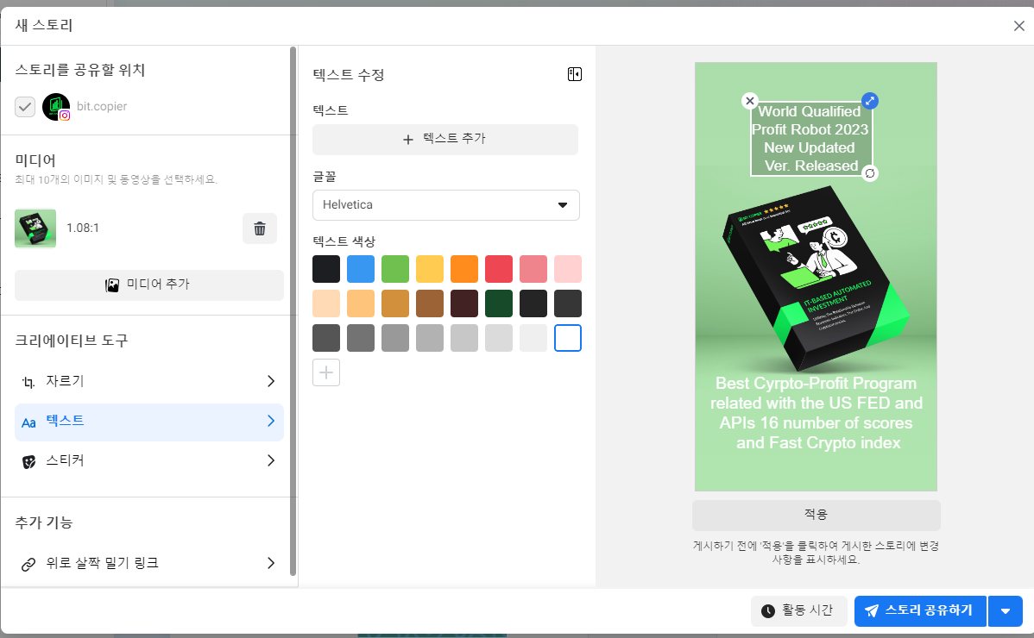
Marketing Setting using KWfinder
World Qualified Profit Robot 2023 New Updated Ver. Released
Best Cyrpto-Profit Program related with the US FED and APIs 16 number of scores and Fast Crypto index

Slide 8
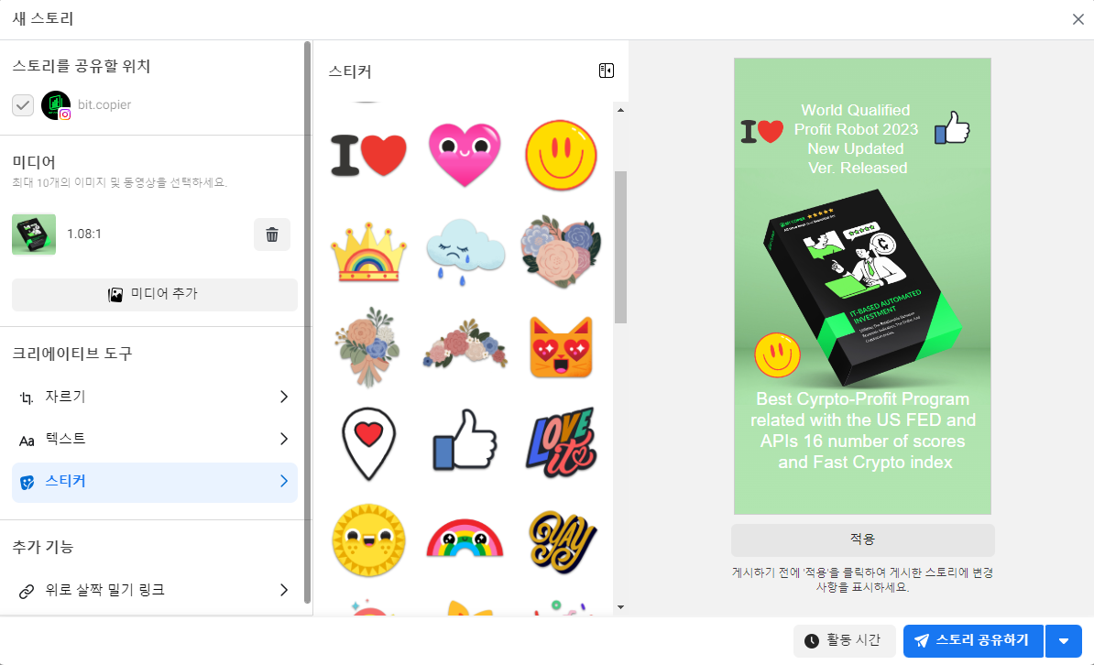
Marketing Setting using KWfinder
World Qualified Profit Robot 2023 New Updated Ver. Released
Best Cyrpto-Profit Program related with the US FED and APIs 16 number of scores and Fast Crypto index

Slide 9
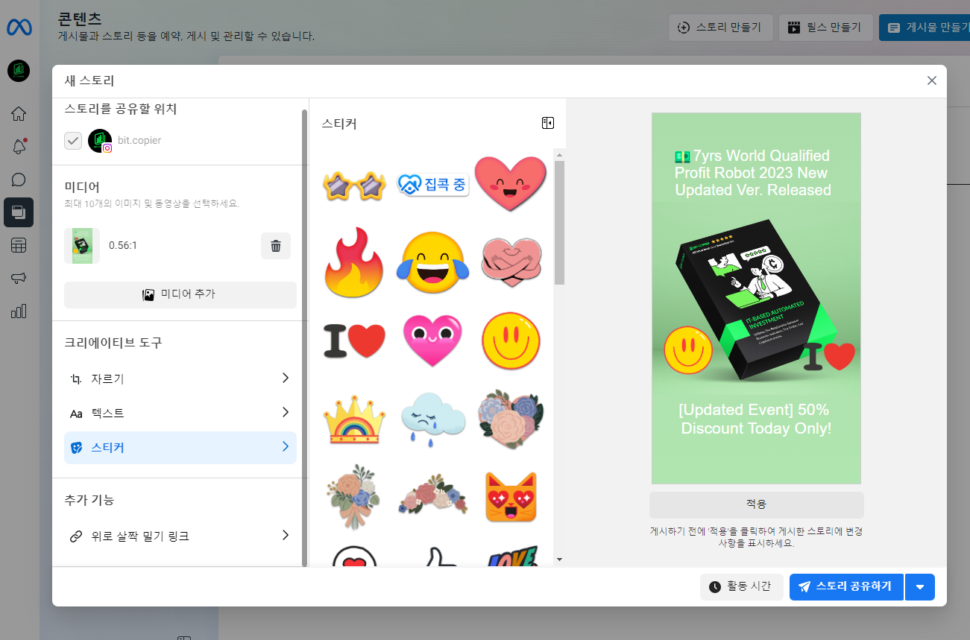
Marketing Setting using KWfinder
💵7yrs World Qualified Profit Robot 2023 New Updated Ver. Released
🚀[Updated Event] 50% Discount Today Only!

Slide 10
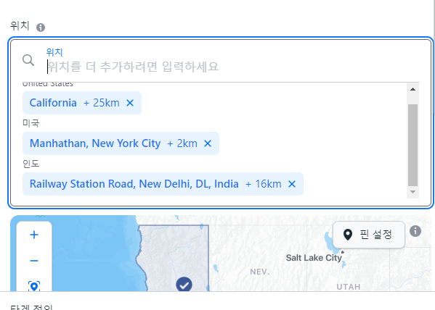
Marketing Setting using KWfinder
💵7yrs World Qualified Profit Robot 2023 New Updated Ver. Released
🚀[Updated Event] 50% Discount Today Only!

Slide 11
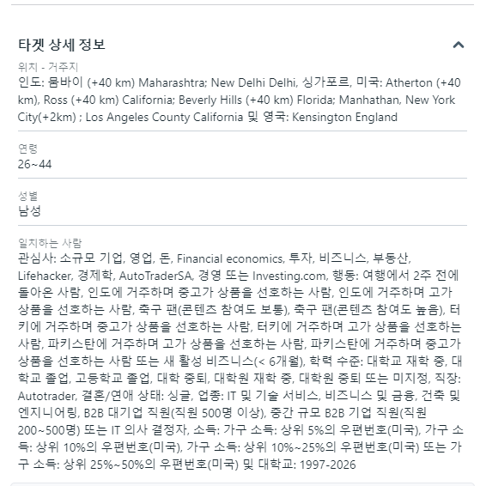
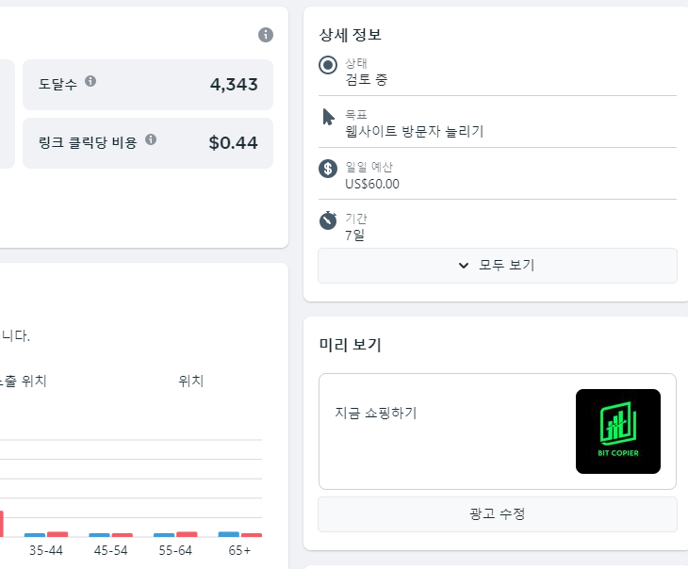
Marketing Setting using KWfinder

Slide 12
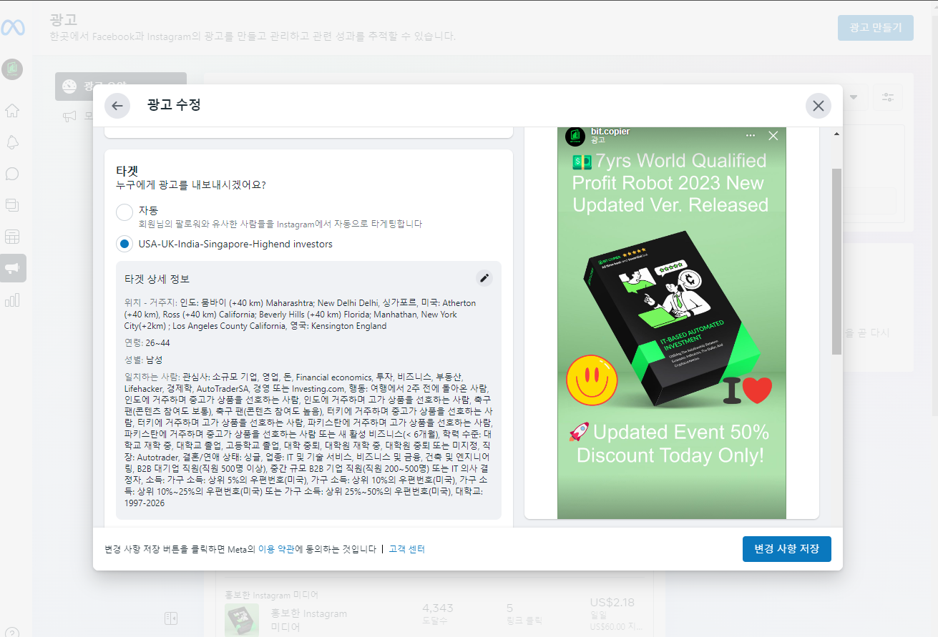
Marketing Setting using KWfinder
타겟 상세 정보
위치 - 거주지: 인도: 뭄바이 (+40 km) Maharashtra; New Delhi Delhi, 싱가포르, 미국: Atherton (+40 km), Ross (+40 km) California; Beverly Hills (+40 km) Florida; Manhathan, New York City(+2km) ; Los Angeles County California, 영국: Kensington England
연령: 26~44
성별: 남성
일치하는 사람: 관심사: 소규모 기업, 영업, 돈, Financial economics, 투자, 비즈니스, 부동산, Lifehacker, 경제학, AutoTraderSA, 경영 또는 Investing.com, 행동: 여행에서 2주 전에 돌아온 사람, 인도에 거주하며 중고가 상품을 선호하는 사람, 인도에 거주하며 고가 상품을 선호하는 사람, 축구 팬(콘텐츠 참여도 보통), 축구 팬(콘텐츠 참여도 높음), 터키에 거주하며 중고가 상품을 선호하는 사람, 터키에 거주하며 고가 상품을 선호하는 사람, 파키스탄에 거주하며 고가 상품을 선호하는 사람, 파키스탄에 거주하며 중고가 상품을 선호하는 사람 또는 새 활성 비즈니스(< 6개월), 학력 수준: 대학교 재학 중, 대학교 졸업, 고등학교 졸업, 대학 중퇴, 대학원 재학 중, 대학원 중퇴 또는 미지정, 직장: Autotrader, 결혼/연애 상태: 싱글, 업종: IT 및 기술 서비스, 비즈니스 및 금융, 건축 및 엔지니어링, B2B 대기업 직원(직원 500명 이상), 중간 규모 B2B 기업 직원(직원 200~500명) 또는 IT 의사 결정자, 소득: 가구 소득: 상위 5%의 우편번호(미국), 가구 소득: 상위 10%의 우편번호(미국), 가구 소득: 상위 10%~25%의 우편번호(미국) 또는 가구 소득: 상위 25%~50%의 우편번호(미국), 대학교: 1997-2026

Slide 13
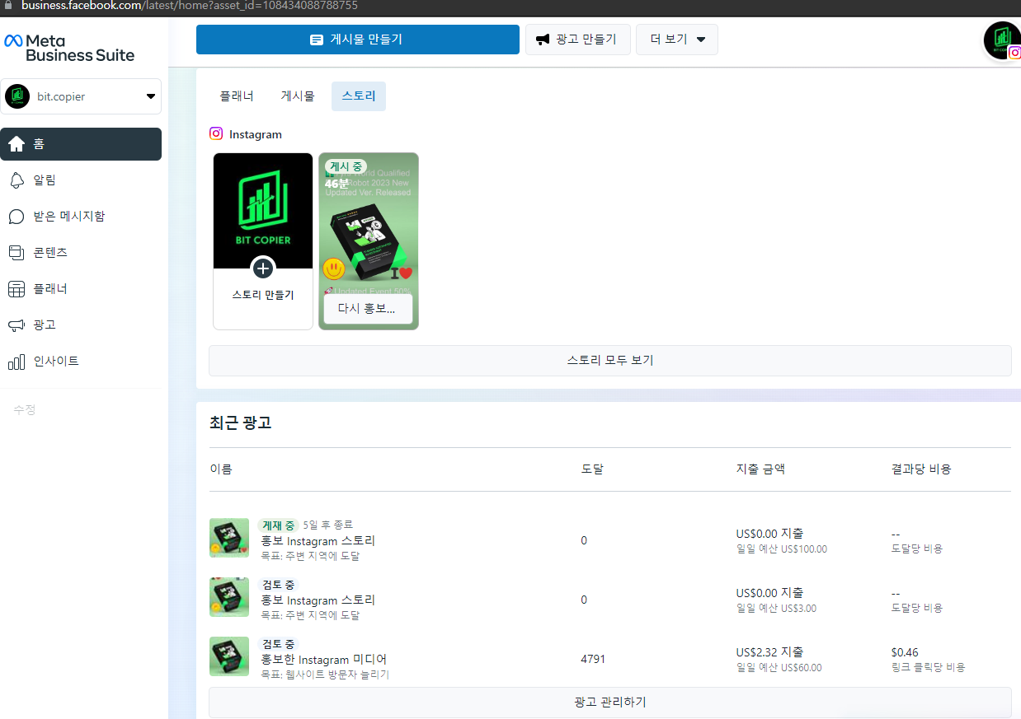
Marketing Setting using KWfinder

Slide 14
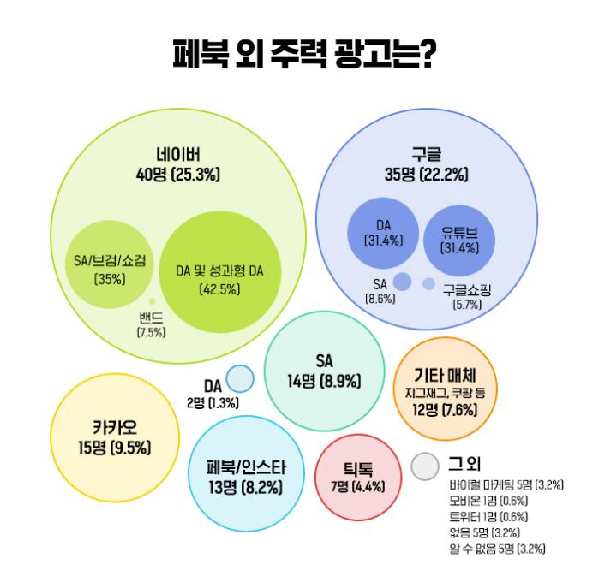
Marketing Setting using KWfinder

Slide 15
Google Keyword 광고
If you complete to set WEB(PC,Mobile) + Package + Social Media = Start KWfinder.com and Start the Social Media Marketing to let users to purchase the service

Slide 16
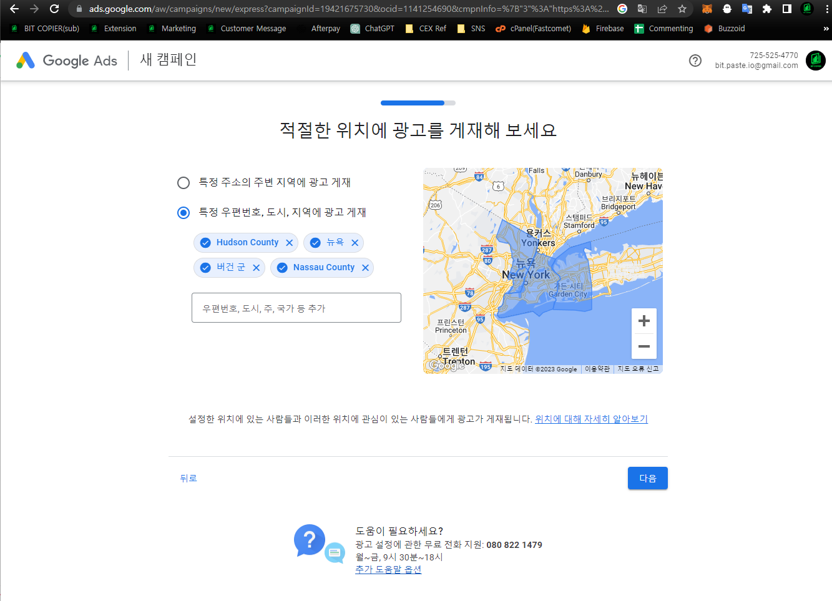
Marketing Setting using KWfinder

Slide 17
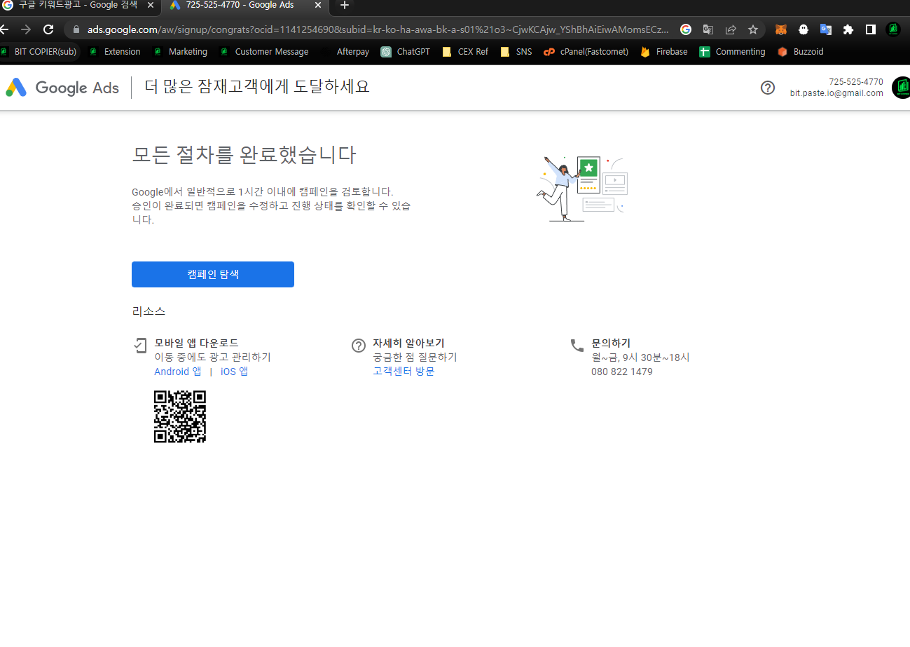

Slide 18
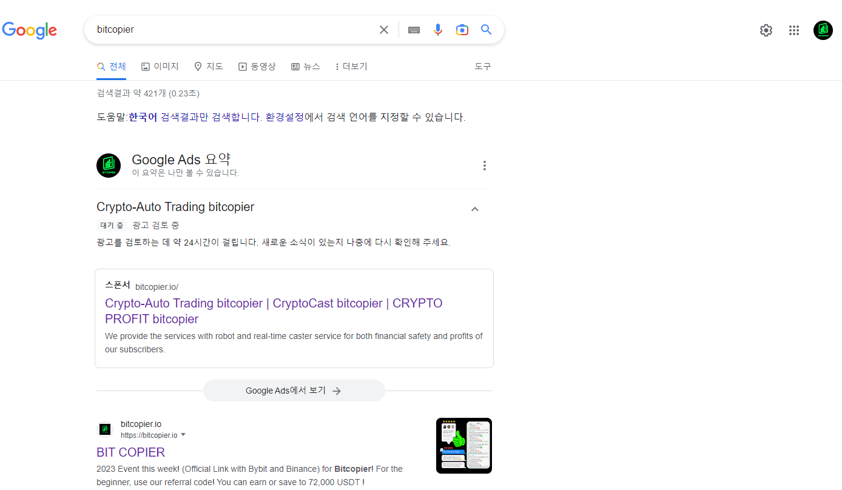

Slide 19
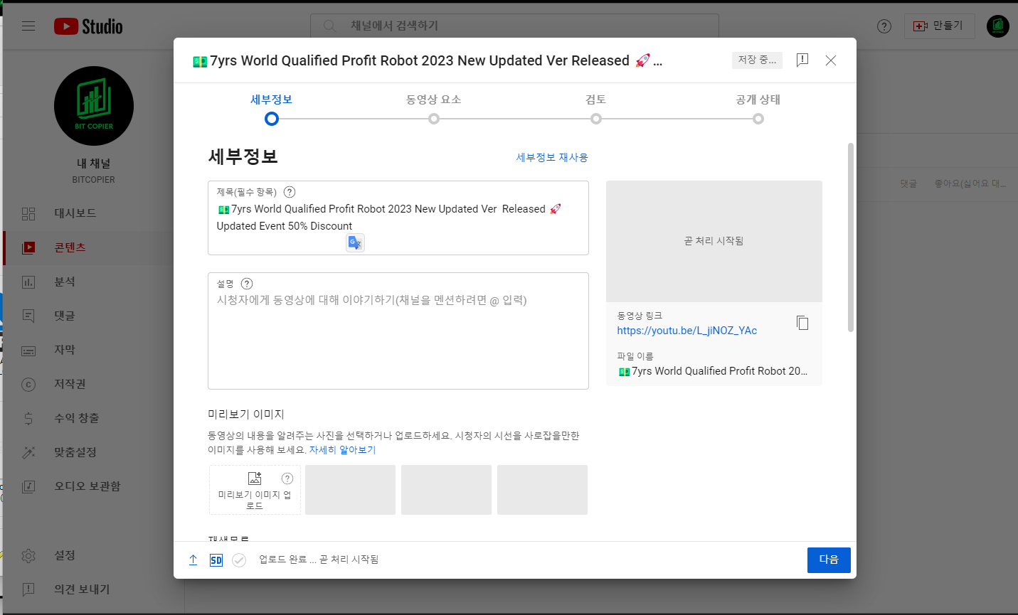

Slide 20
CPC Keywords
passive income
passive income lifestyle
active passive income
how to earn money online for students
passive income ideas for students
active and passive income
autoincome
active income and passive income
auto income sites
how to make money as a teenager without a job
passive income for nurses

Slide 21
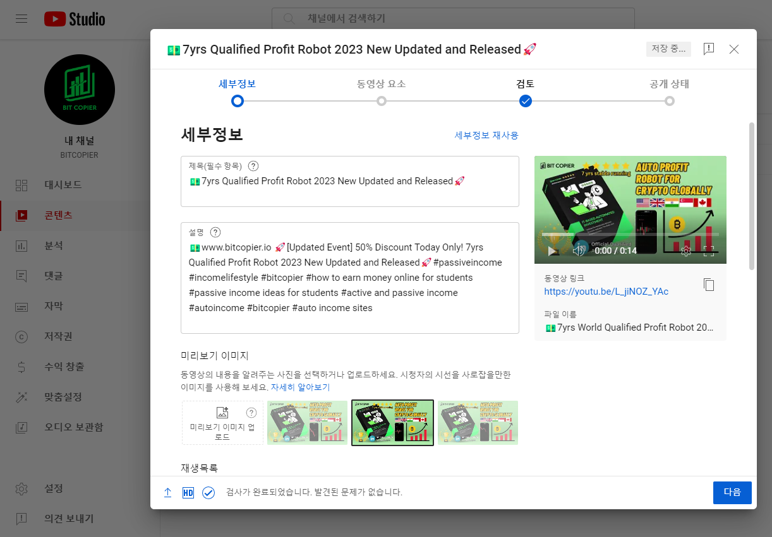
💵www.bitcopier.io 🚀[Updated Event] 50% Discount Today Only! 7yrs Qualified Profit Robot 2023 New Updated and Released🚀#passiveincome #incomelifestyle #bitcopier #how to earn money online for students #passive income ideas for students #active and passive income #autoincome #bitcopier #auto income sites

Slide 22
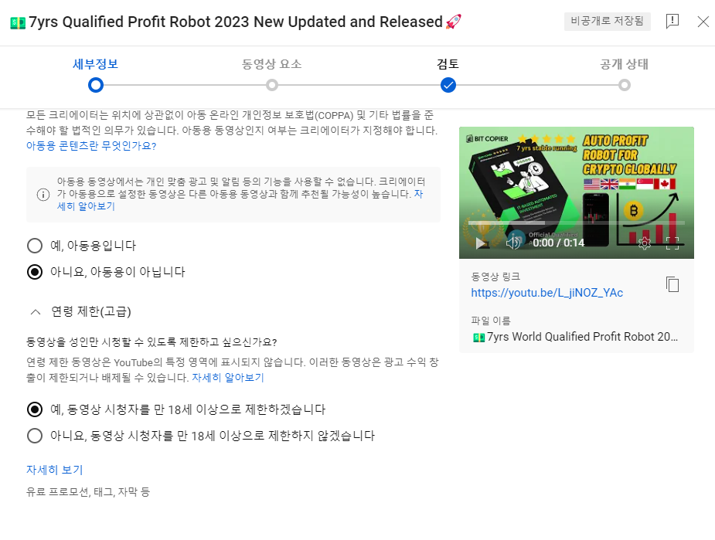

Slide 23
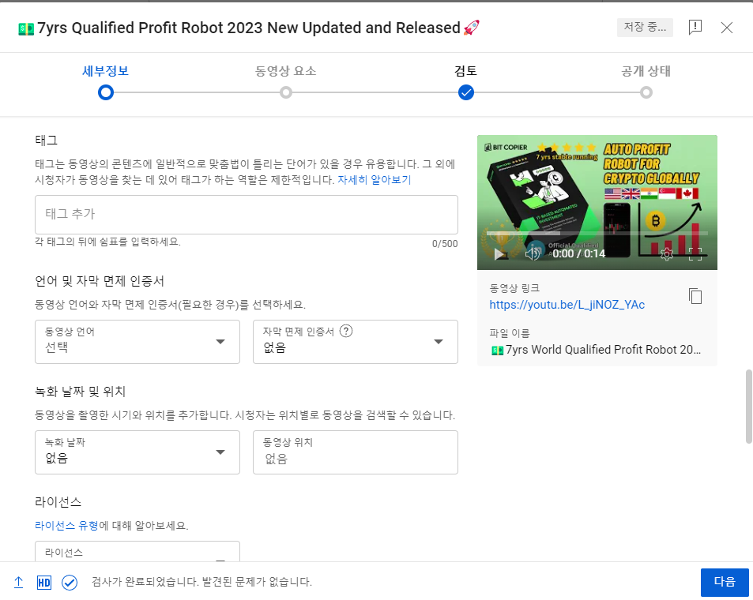
Released🚀#passiveincome #incomelifestyle #bitcopier #how to earn money online for students #passive income ideas for students #active and passive income #autoincome #bitcopier #auto income sites

Slide 24
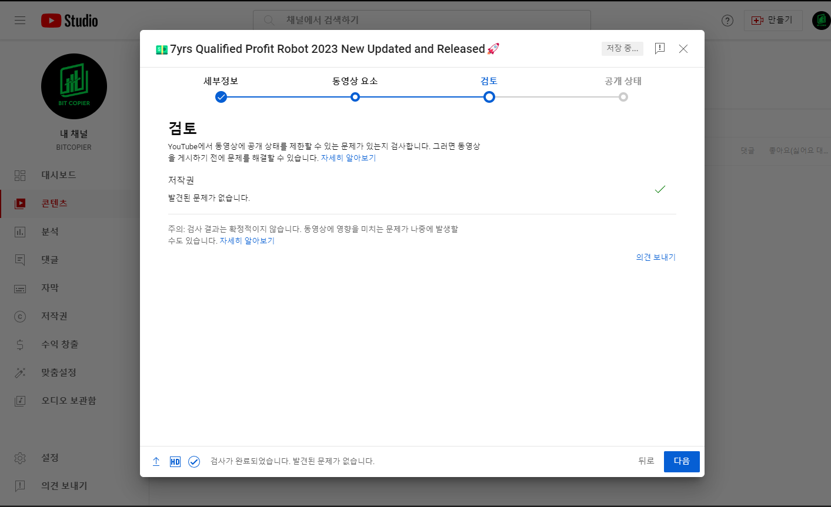
Released🚀#passiveincome #incomelifestyle #bitcopier #how to earn money online for students #passive income ideas for students #active and passive income #autoincome #bitcopier #auto income sites

Slide 25
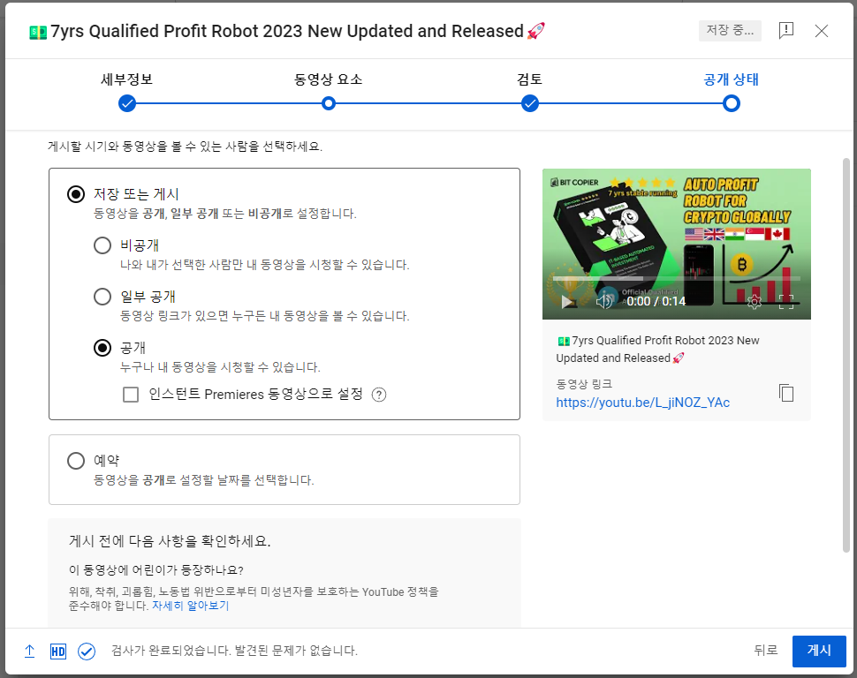
Released🚀#passiveincome #incomelifestyle #bitcopier #how to earn money online for students #passive income ideas for students #active and passive income #autoincome #bitcopier #auto income sites

Slide 26
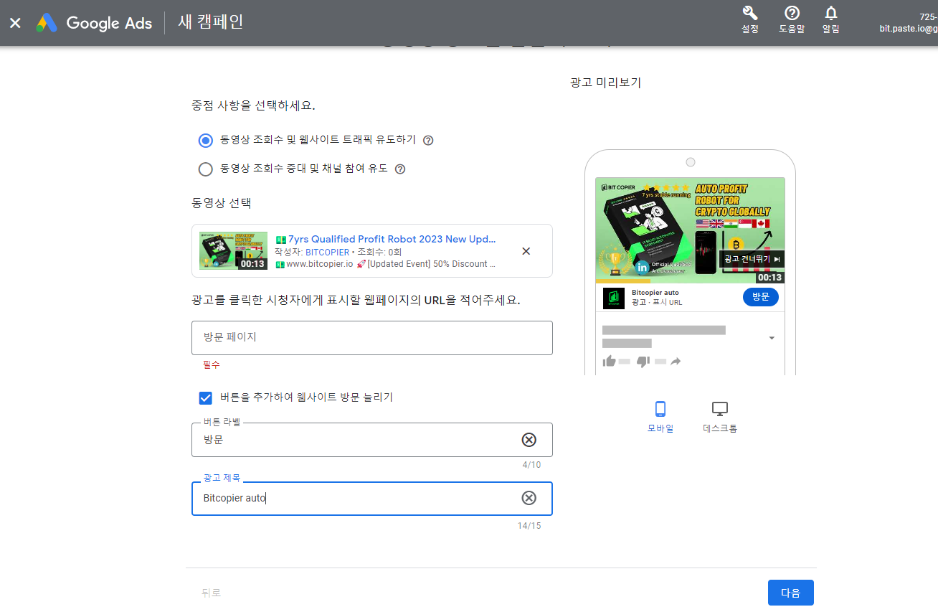

Slide 27
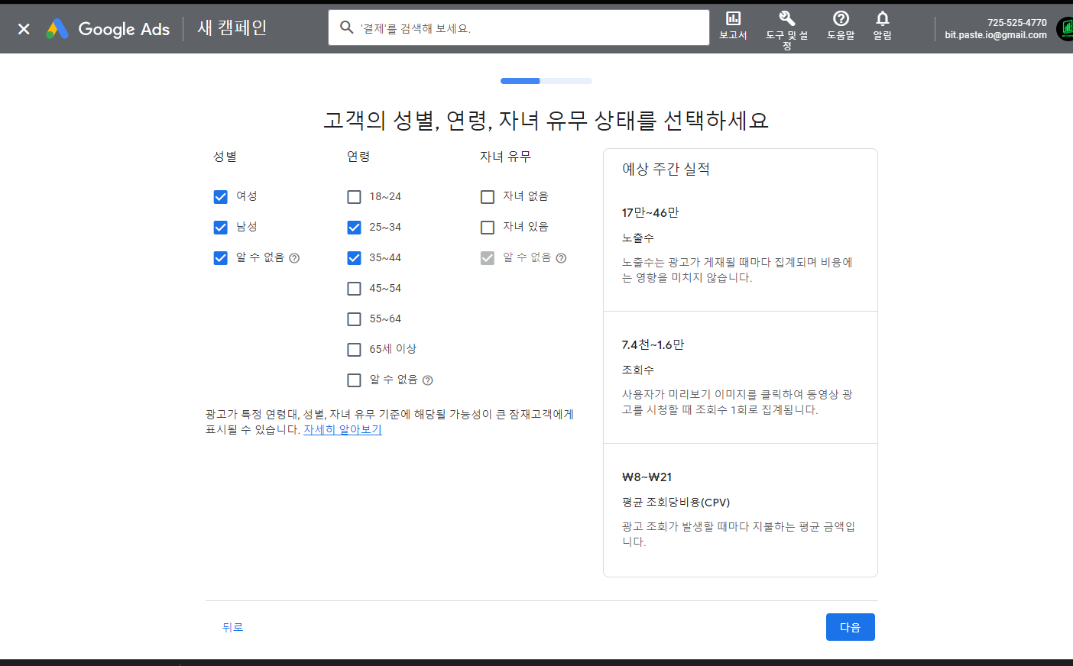

Slide 28
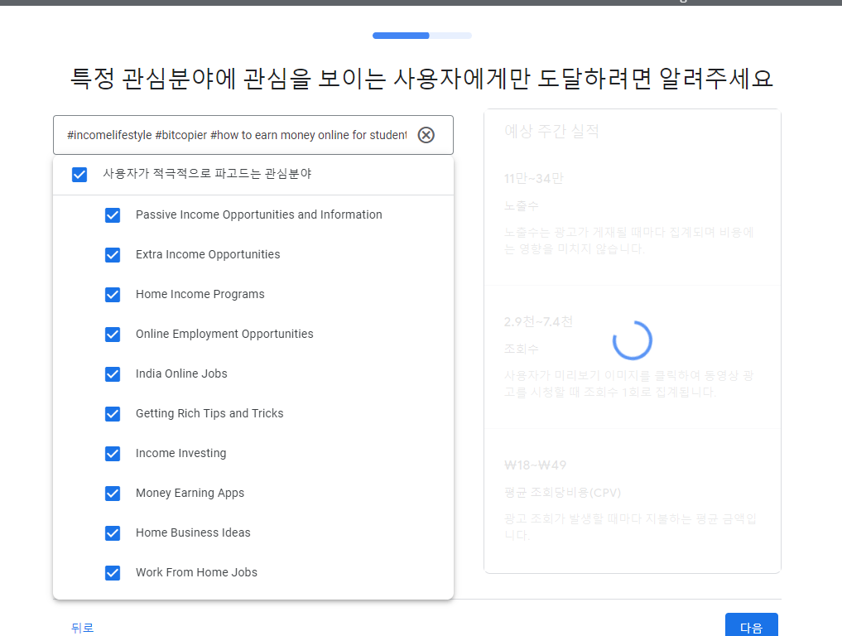

Slide 29
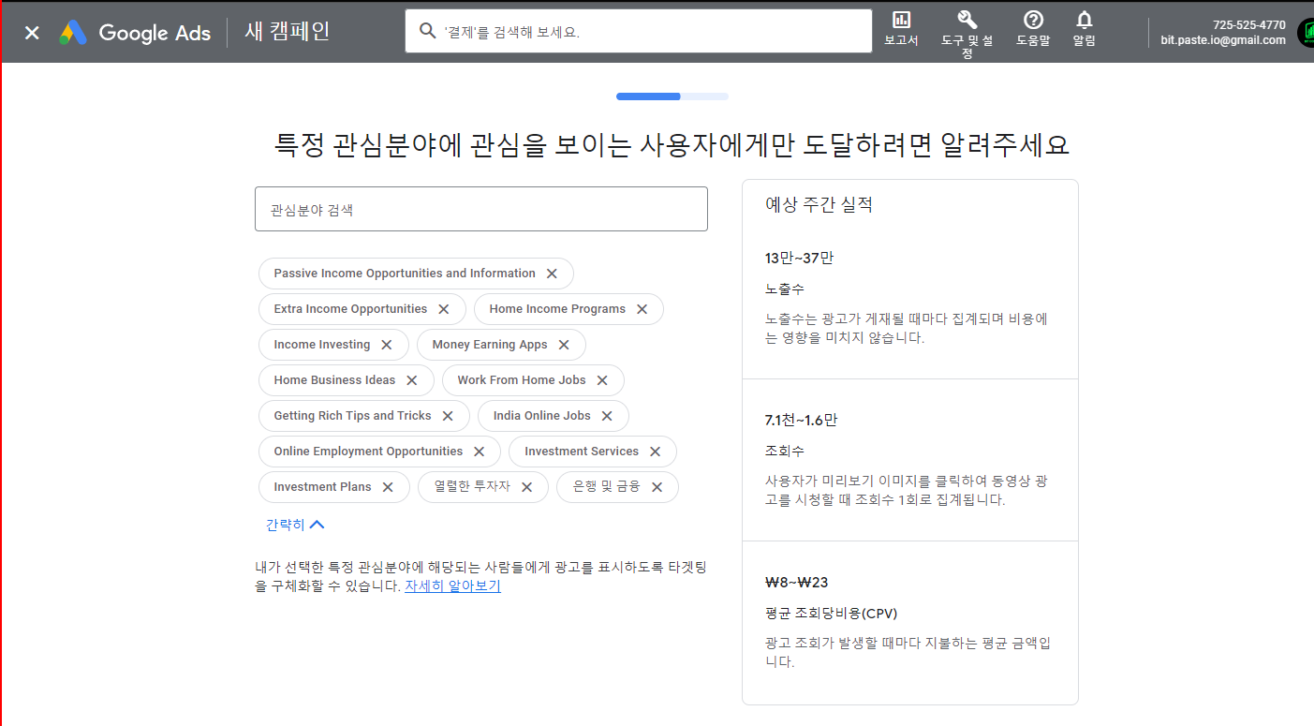

Slide 30
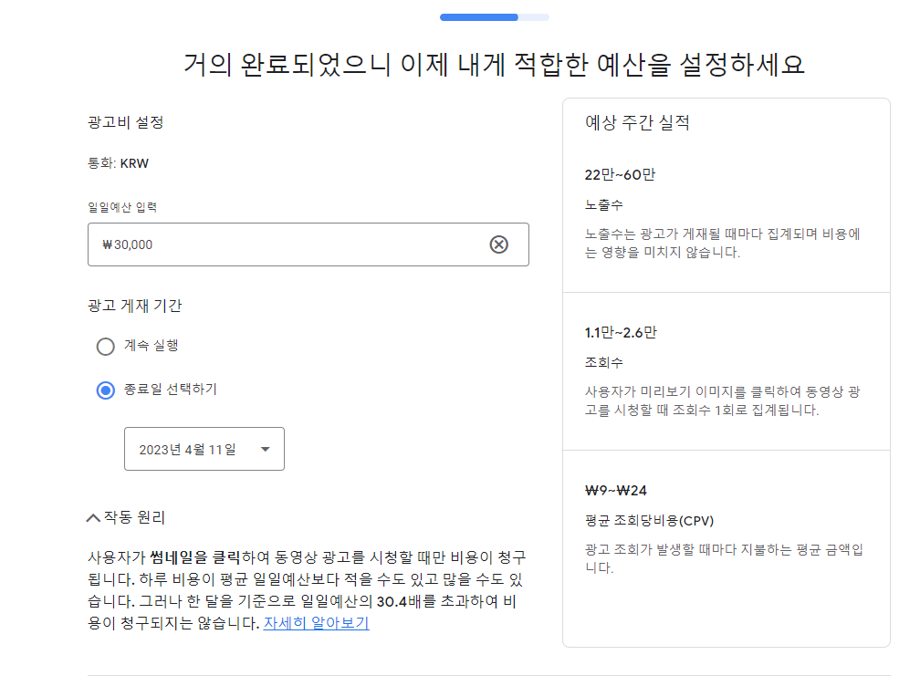

Slide 31
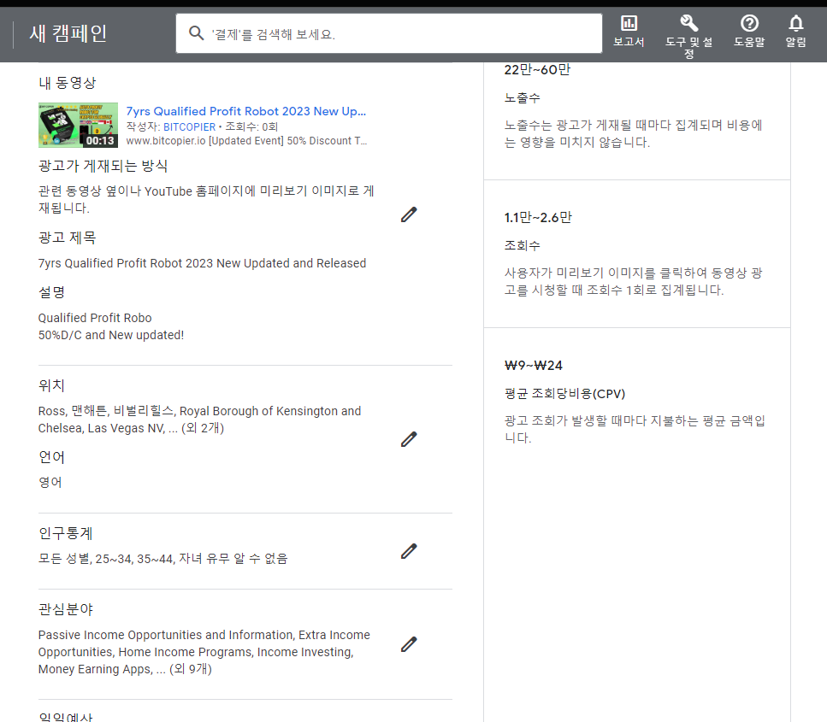

Slide 32
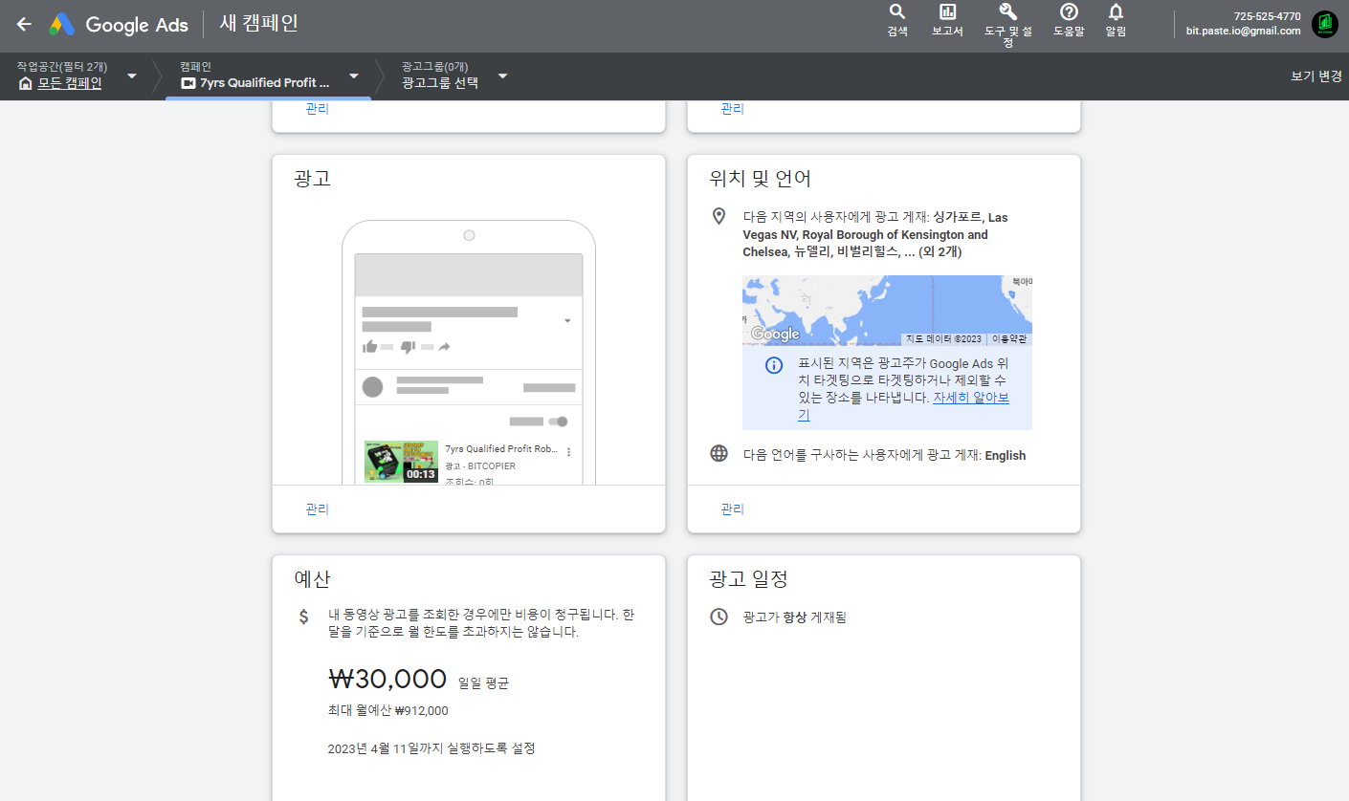

Slide 33
